Slide 1


Slide 2


Slide 3


Slide 4

Judas não é nem santo, nem demônio; não é vilão nem herói. Simplesmente, ele é um homem que desperdiçou as melhores oportunidades da vida.

Slide 5

A primeira oportunidade de Judas.
1

Slide 6
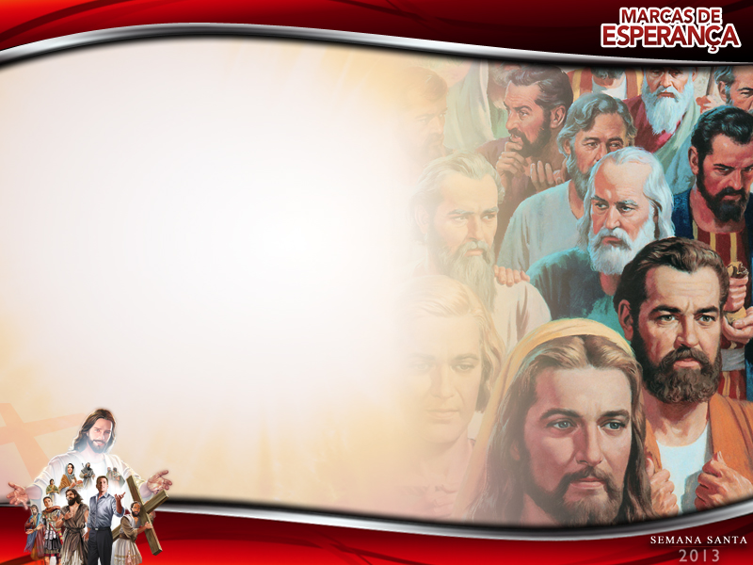
Sem dúvida alguma, a primeira oportunidade de Judas ocorreu no momento em que Jesus escolheu Seus doze discípulos.

Slide 7

“Enquanto Jesus estava preparando os discípulos para sua ordenação, um que não fora chamado se esforçou para ser contado entre eles. Foi Judas Iscariotes, que professava ser seguidor de Cristo. Adiantou-se então, solicitando um lugar nesse círculo mais íntimo de discípulos. Com grande veemência e aparente sinceridade, declarou: ‘Senhor, seguir-Te-ei para onde quer que fores...

Slide 8
...Jesus nem o repeliu, nem o acolheu, mas proferiu apenas as palavras: ‘As raposas têm covis, e as aves do céu ninhos, mas o Filho do Homem não tem onde reclinar a cabeça’ (Mateus 8:19, 20). Judas acreditava que Jesus fosse o Messias; e, ao unir-se aos discípulos, esperava assegurar para si alta posição no novo reino. Essa esperança quis Jesus tirar com a declaração de Sua pobreza.” (O Desejado de Todas as Nações, 1990, p. 293).

Slide 9
“Os discípulos estavam ansiosos para que Judas fosse contado entre eles. Tinha imponente aparência, era dotado de perspicácia e habilidade executiva, e eles o recomendaram a Jesus como pessoa que Lhe seria de grande utilidade na obra. Surpreenderam-se de que o recebesse tão friamente...

Slide 10
“Deus toma os homens tais como são, com os elementos humanos do seu caráter, e os prepara para Seu serviço, caso queiram ser disciplinados e dEle aprender. Não são escolhidos por serem perfeitos, mas apesar de suas imperfeições, para que, pelo conhecimento e observância da verdade, mediante a graça de Cristo, se possam transformar à Sua imagem” (Idem).

Slide 11
“Judas teve as mesmas oportunidades que os outros discípulos. Escutou as mesmas preciosas lições. Mas a observância da verdade, exigida por Cristo, estava em desarmonia com os desejos e desígnios de Judas, e este não queria ceder suas ideias a fim de receber sabedoria do Céu” (Ibid., 294, 295).

Slide 12
A segunda oportunidade de Judas
2

Slide 13

A segunda oportunidade de Judas, logo após ser aceito no grupo dos discípulos, durou bastante tempo. Aproximadamente o tempo que durou o ministério de Cristo aqui na Terra. Durante cerca de três anos e meio, Judas conviveu com Cristo todos os dias.

Slide 14
“Quão ternamente tratou o Salvador aquele que havia de ser Seu traidor! Em Seus ensinos, demorava-Se sobre os princípios de generosidade que feriam pela raiz a cobiça. Apresentava diante de Judas o odioso caráter da ganância, e muitas vezes compreendeu o discípulo que seu caráter fora descrito, apontado seu pecado; mas não queria confessar e abandonar sua injustiça...

Slide 15
“Jesus não lhe passou, por sua cobiça, nenhuma repreensão de molde a ferir, mas com divina paciência lidou com esse homem faltoso, mesmo quando lhe demonstrava que lia em seu coração como num livro aberto. Apresentou-lhe os mais altos incentivos para proceder retamente; e, rejeitando a luz do Céu, Judas não teria desculpa...

Slide 16
“Ao invés de andar na luz, Judas preferiu conservar seus defeitos. Maus desejos, vingativas paixões, sombrios e malévolos pensamentos eram nutridos, até que Satanás tomou inteiro domínio sobre o homem. Judas tornou-se um representante do inimigo de Cristo” (Ibid., 295).

Slide 17
As últimas oportunidades
de Judas
3

Slide 18

Judas julga e condena Maria, a irmã de Lázaro, por seu gesto de devoção a Jesus (João 12:4-6).
Judas participa da Santa Ceia e Jesus lava os seus pés
(João 13:5).
Jesus lê o seu coração e o denuncia de forma velada
(João 13:18).

Slide 19
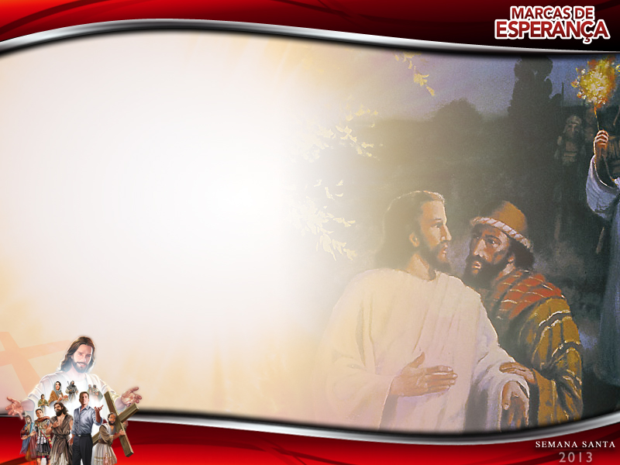
Jesus oferece a Judas o símbolo do seu próprio corpo como um convite para a salvação (João 13:26).
E no Jardim do Getsêmani, quando ele dá o beijo da traição, Jesus lhe faz o penúltimo apelo: “Amigo, para que vieste?” (Mateus 26:52).

Slide 20
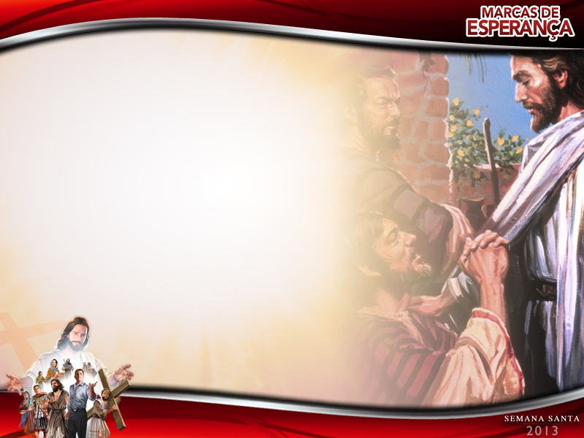
“Convencido finalmente de que eram baldadas as suas súplicas, Judas lançou-se aos pés de Jesus, e reconhecendo-O como o Filho de Deus, ao mesmo tempo em que impetrava o perdão do seu pecado, instou com ele para que Se prevalecesse de Seu poder divino, desembaraçando-Se dos Seus inimigos...

Slide 21
O Salvador não censurou Seu traidor. Sabia que Judas não se arrependera; a confissão era extorquida de sua alma culpada por um terrível sentimento de condenação e expectativa de juízo, mas não sentia profunda e sincera tristeza por haver traído o imaculado Filho de Deus e negado o Santo de Israel. Contudo, Jesus não lhe dirigiu palavra de condenação. Fitando-o compassivamente, disse: ‘Por causa desta hora Eu vim ao mundo’”
(Vida de Jesus, 1987, p. 152).

Slide 22
Jesus tinha muito a dizer a Judas, todos os dias. Judas escutou, mas não ouviu. As advertências, os apelos e a Palavra de Deus o alcançaram, mas nunca realmente tocaram seu coração.

Slide 23
Há em nossa vida as marcas de esperança partilhadas por Jesus, ou em nosso coração há somente marcas de egoísmo e amor próprio que nos afastam de Cristo?

